Slide 1
博士課程中間発表会資料
人間情報学講座
１３６０００１
赤澤文彦
指導教員 佐藤俊治

Slide 2
背景
ヒトの情報処理を理解する手段として神経細胞特性や知覚特性を記述・再現する数理モデル構築並びにシミュレーションによるモデル検証の問題点

Slide 3
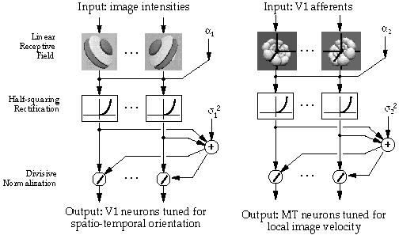
背景
Simoncelli&Heegerの運動知覚モデル
入力
V1野
MT野
出力
E P Simoncelli and D J Heeger, A Model of Neuronal Responses in Visual Area MT. Vision Research, 38(5), pp 743-761, 1998.

Slide 4
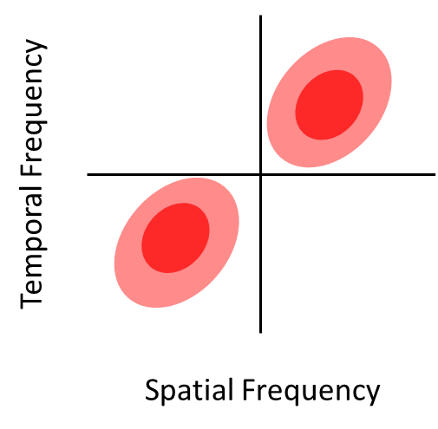
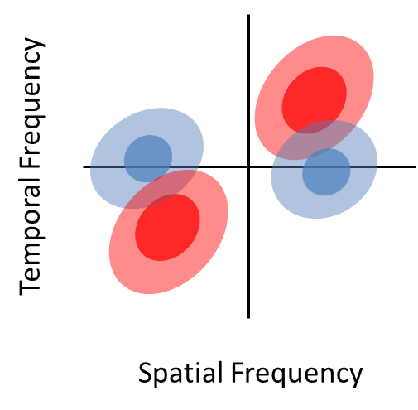
背景
MT細胞には抑制性受容野があるという新しい知見の検証
Shinji Nishimoto and Jack L. Gallant,”A Three-Dimensional Spatiotemporal Receptive Field Model Explains Responses of Area MT Neurons to Naturalistic Movies”, Neuroscience, 31(41):14551- 14564, October 12,2011.
北川太平,”視覚数理モデル構築用のプラットフォーム開発”,電気通信大学大学院修士論文,2013.
SimoncelliとHeegerのモデル.
Nishimoto とGallantの実験結果
ある一定のスピード𝑣に対して興奮，
𝑣以下のスピードに対して抑制．

Slide 5
問題点
他の関数にする
入力
V1野
MT野
出力
新しい知見の検証には先のモデルのMT野の部分を修正・変更する必要がある。

Slide 6
問題点
一部改変による改良を行う場合、従来の手法
論文ベースでのS&H数理モデルの理解（し、プログラム用のモデル図を描く）
数理モデルを実装（翻訳）したプログラミング言語の解読＝論文内容とMatlabファイルの対応関係のコード読み
改変すべき関数の同定
新しい知見を反映した新関数への置き換え

Slide 7
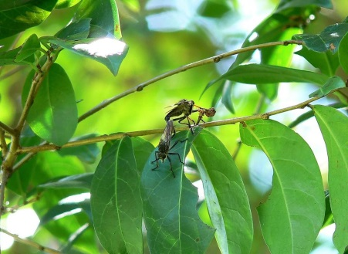
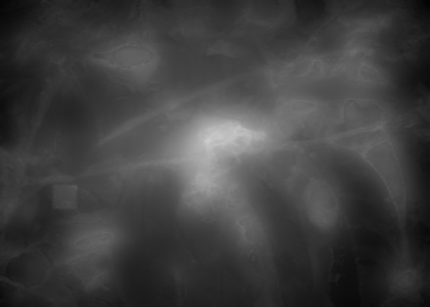
同種の問題
Color
Intensity
Orientations
Input Image
Face Detector
saliency map
other
Notes:
これはいらないか？

Slide 8

同種の問題
CovSal[1]
BMS[2]
Judd[3]
Input Image
other
saliency map
[1] Erkut Erdem, Aykut Erdem.Visual saliency estimation by nonlinearly integrating features using region covariances [JoV 2013]
[2] Jianming Zhang, Stan Sclaroff.Saliency detection: a boolean map approach [ICCV 2013]
[3] Tilke Judd, Krista Ehinger, Fredo Durand, Antonio Torralba.Learning to predict where humans look [ICCV 2009]
Notes:
[3]のJuddモデルが並列的処理で、同様の問題がある

Slide 9
従来の手法
新しい知見
を追加
ソースコード（入力）
解析・ モデル化
実行オブジェクト （出力）
一方向

Slide 10
提案の手法
ソースコード解析結果の表示
abc
aaa
bbb
ccc
ddd
eee
ソースコード
一部改良
abc
aaa
bbb
ccc
ddd
eee
Fff
評価結果の高い方を採用
新規モデルからの生成
abc
aaa
bbb
ccc
ddd
eee
双方向

Slide 11
類似研究・手段ついての検討
プログラミング環境
ビジュアルプログラミング
SimuLink
LabView
データフロープログラミング

Slide 12
類似研究・手段についての検討
SimuLink
長所
公開されているソースがMatlabの場合は利用しやすい
欠点
対応するToolBoxが必要でどれが必要ToolBoxかわかりにくい
ToolBox（関数）の自作もできるが手順が煩雑

Slide 13
類似研究・手段についての検討
LabView
長所
グラフィカルなのでテキストベースよりも構築は早い
欠点
フロントパネルにUI、ブロックダイアグラムに関数を記述するので煩雑
ブロックダイアグラムに配置された関数のアイコンの意味や結線した情報がどのように流れているか理解しにくい。

Slide 14
対象とする数理モデル
先に例示したS&HとJuddを利用する
１）S&Hモデル（直列的な処理）
２）Juddモデル（並列的な処理）
入力
処理１
処理２
出力
処理A
入力
処理B
出力
処理C

Slide 15
手段についての検討
HTML5,JQuery,Ajaxによる開発
利点
OS依存にならないため、幅広い利用が望める
ソースコードの解析はAST(Abstract Syntax Tree)等でDOM(Document Object Model) APIの利用が可能

Slide 16
現在までの結果
W3CでHTML5正式勧告されたので仕様の確認
http://www.w3.org/2014/10/html5-rec.html.ja
パース手法の調査・プログラム作成
JQuery,Ajaxによるプログラミング
ソースコードをJSON形式にパースする
DOMを利用してJquery,Ajaxで利用する

Slide 17
イメージ
１）ソースコードを読み込み流れを可視化
２）ブロックはマウスで入れ替え可能
A.m
A.m
B.m
B.m
C.m
C.m
D.m
D.m

Slide 18
イメージ
３）各ブロックではベンチマークができる(良い方を選べる）
A.m
Score
B.m
BB.m
B.m : 0.9234
BB.m : 0.8672
C.m
D.m

Slide 19
考察と今後の計画
対象とした2つのモデルで双方向の変換を行う
ソースからモデルへ
モデルからソースへ
その他のパース手法の継続的調査
より良い手法の検討
関数評価方法の検討
以上

